Slide 1
Boost算法专题
2018.9.11

Slide 2
Boost算法基本思想
Boost：提升
Boosting是一族可将弱学习器提升为强学习器的算法。这族算法的工作机制类似：先从初始训练集训练出一个基学习器，再根据基学习器的表现对训练的样本分布进行调整，使得先前基学习器做错的样本在后续受到更多的关注，然后基于调整后的样本分布来训练下一个基学习器；如此重复进行，直至基学习器数目达到事先指定的值T，最终将这T个基学习器进行加权结合。
常见的Boost算法：GBDT（Gradient Boosting Decision Tree）、Adaboost、XGBoosting（极端梯度提升算法）

Slide 3
GBDT算法
梯度提升是一种用于回归、分类和排序任务的机器学习技术，梯度提升方法在迭代的每一步构建一个能够沿着梯度最陡的方向降低损失（steepest-descent）的学习器来弥补已有模型的不足。
梯度提升方法倾向于选择决策树（通常是CART树）。
CART树：分类回归树，是一种经典的二叉决策树。如果待预测结果是离散型数据，则CART生成分类决策树；如果待预测结果是连续型数据，则CART生成回归决策树。
可分为：GBDT回归算法、GBDT分类算法

Slide 4

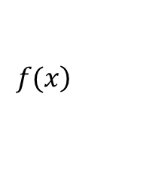

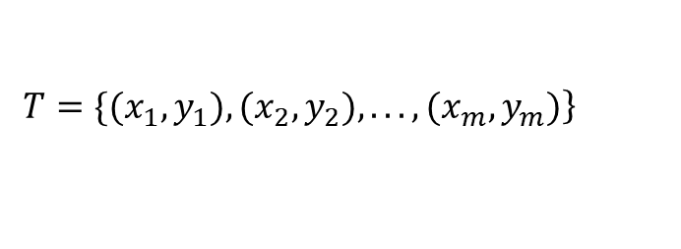

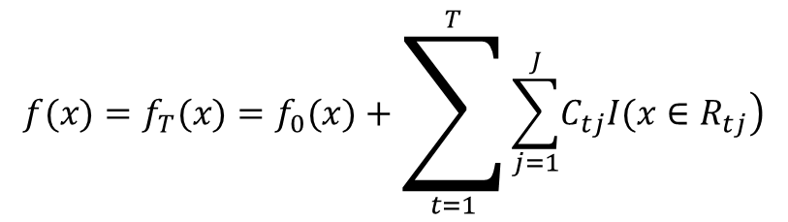

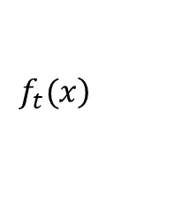
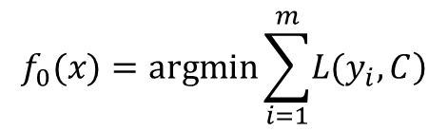
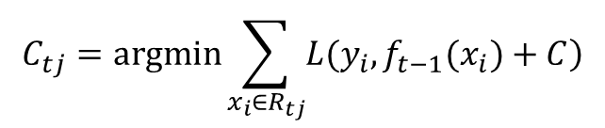
GBDT回归算法
输入：训练集样本 ，最大迭代次数T，损失函数L
输出：强学习器
（1）初始化弱学习器：
（2）对迭代轮数 ，有：
（a）对样本 ，计算负梯度
（b）利用 拟合一棵CART回归树
（c）最佳拟合值：
（d）更新强学习器
（3）得到强学习器表达式：
$$\left.T=\{(x_{1},y_{1}),(x_{2},y_{2}),...,(x_{m},y_{m})\right\}$$
$$\left.f(x\right)$$
$$f_{0}(x)=argmin\sum_{i=1}^{m}{\left.L(y_{i},C\right)}$$
$$t=1,2,...T$$
$$i=1,2,...,m$$
$$r_{ti}$$
$$\left(x_{i},r_{ti}\right)$$
$$C_{tj}=argmin\sum_{x_{i}∈R_{tj}}{\left.L(y_{i},f_{t−1}(x_{i})+C\right)}$$
$$\left.f_{t}(x\right)$$
$$f(x)=f_{T}(x)=f_{0}(x)+\sum_{t=1}^{T}{\sum_{j=1}^{J}{\left.C_{tj}I(x∈R_{tj}\right)}}$$

Slide 5
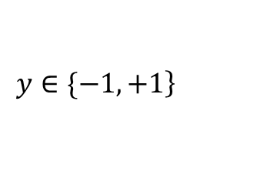
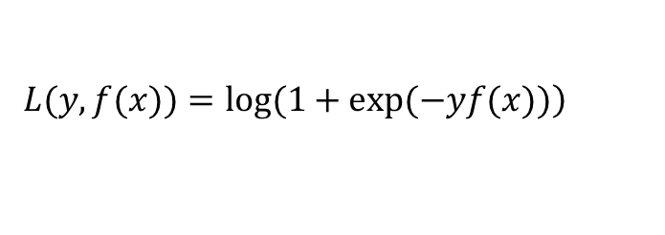
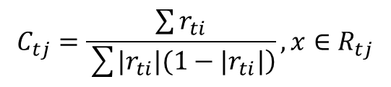
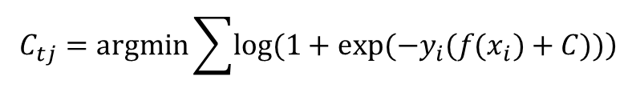
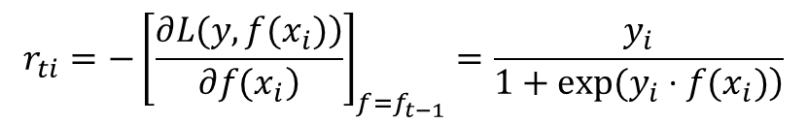
GBDT分类算法
1.二元GBDT分类
损失函数 ，
负梯度误差
对于生成的决策树，其
由于式子复杂，难以计算，为方便起见，一般用下式代替
$$\left.L(y,f(x))=log(1+exp(−yf(x))\right)$$
$$\left.y∈\{−1,+1\right\}$$
$$r_{ti}=−{\left[\frac{\left.∂L(y,f(x_{i})\right)}{\left.∂f(x_{i}\right)}\right]}_{f=f_{t−1}}=\frac{y_{i}}{\left.1+exp(y_{i}⋅f(x_{i})\right)}$$
$$C_{tj}=argmin\sum{\left.log(1+exp(−y_{i}(f(x_{i})+C))\right)}$$
$$C_{tj}=\frac{\sum{r_{ti}}}{\sum{\left.|r_{ti}|(1−|r_{ti}|\right)}},x∈R_{tj}$$

Slide 6

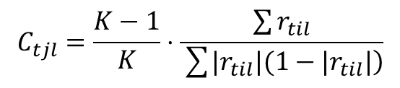
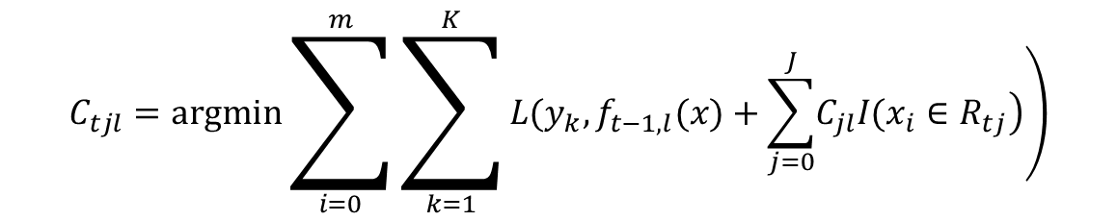

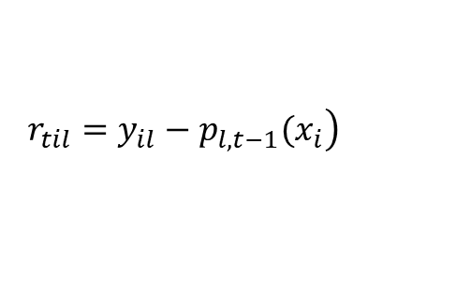
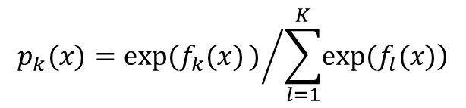

GBDT分类算法
2.多元GBDT分类
假设类别数为K，则损失函数为
若样本输出类别为K，则
第k类的概率表达式为： ，则第t轮第i个样本对应类别为$l$的
Tip：这里的误差就是样本i对应类别l的真实概率和t-1轮预测概率的差值
此时：
常用 代替
$$y_{K}=1$$
$$p_{k}(x)=exp(f_{k}(x))/{\sum_{l=1}^{K}{\left.exp(f_{l}(x)\right)}}$$
$$\left.r_{til}=y_{il}−p_{l,t−1}(x_{i}\right)$$
$$C_{tjl}=argmin\sum_{i=0}^{m}{\sum_{k=1}^{K}{\left.L(y_{k},f_{t−1,l}(x)+\sum_{j=0}^{J}{\left.C_{jl}I(x_{i}∈R_{tj}\right)}\right)}}$$
$$C_{tjl}=\frac{K−1}{K}⋅\frac{\sum{r_{til}}}{\sum{\left.|r_{til}|(1−|r_{til}|\right)}}$$

Slide 7
GBDT实例
训练集：（A, 14岁），（B，16岁）、（C, 24岁）、（D, 26岁）；
训练数据的均值：20岁，（这个很重要，因为GBDT与i开始需要设置预测的均值，这样后面才会有残差！）
决策树的个数：2棵；
每个样本的特征有两个：购物金额是否小于1K；经常去百度提问还是回答；
下面开始GBDT学习
首先，输入初值20岁，根据第一个特征（具体选择哪些特征可以根据信息增益来计算选择），可以把4个样本分成两类，一类是购物金额<=1K，一类是>=1K的。假如这个时候我们就停止了第一棵树的学习，这时我们就可以统计一下每个叶子中包含哪些样本，这些样本的均值是多少，因为这个时候的均值就要作为所有被分到这个叶子的样本的预测值了。比如AB被分到左叶子，CD被分到右叶子，那么预测的结果就是：AB都是15岁，CD都是25岁。和他们的实际值一看，结果发现出现的残差，ABCD的残差分别是-1, 1, -1, 1。这个残差，我们要作为后面第二棵决策树的学习样本。

Slide 8
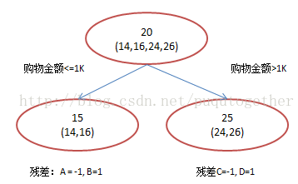
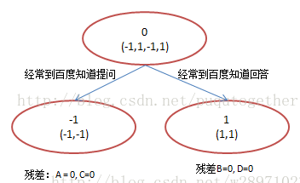
然后学习第二棵决策树，我们把第一棵的残差样本（A, -1岁）、（B，1岁）、（C, -1岁）、（D, 1岁）输入。此时我们选择的特征是经常去百度提问还是回答。这个时候我们又可以得到两部分，一部分是AC组成了左叶子，另一部分是BD组成的右叶子。那么，经过计算可知左叶子均值为-1，右叶子均值为1. 那么第二棵数的预测结果就是AC都是-1，BD都是1. 我们再来计算一下此时的残差，发现ABCD的残差都是0！停止学习~
这样，我们的两棵决策树就都学习好了。进入测试环节：
测试样本：请预测一个购物金额为3k，经常去百度问淘宝相关问题的女生的年龄~
我们提取2个特征：购物金额3k，经常去百度上面问问题；
第一棵树 —> 购物金额大于1k —> 右叶子，初步说明这个女生25岁
第二棵树 —> 经常去百度提问 —> 左叶子，说明这个女生的残差为-1；
叠加前面每棵树得到的结果：25-1=24岁，最终预测结果为24岁~

Slide 9
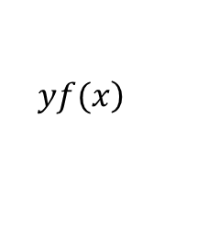
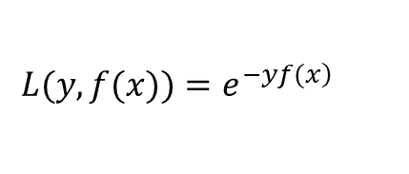
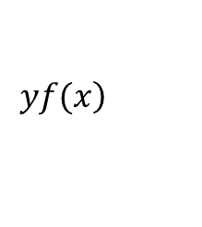
AdaBoost算法（用于分类）
与GBDT算法区别在于，AdaBoost的损失函数为指数损失函数
若预测正确， 为正值，损失函数越小，若预测错误， 为负值，损失函数越大，可见是自适应的！
标准过程：
1.假设平均分布，权值都为1/N，训练数据得到分类器
2.求第一步的所得分类器预测数据的错误率，计算α
3.更新权值分布，加入归一化因子，使权值满足概率分布
4.基于新权值分布建立新的分类器，累加到之前模型中
5.重复上述步骤直到得到最终分类器
$$L(y,f(x))=e^{\left.−yf(x\right)}$$
$$\left.yf(x\right)$$
$$\left.yf(x\right)$$

Slide 10
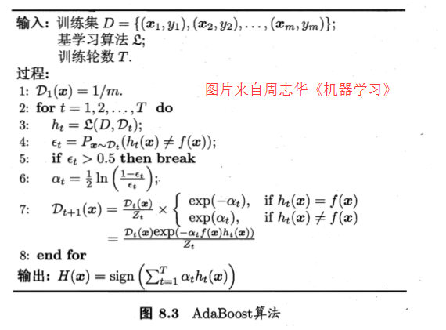

Slide 11
评价AdaBoost算法
优点：
1.不存在过拟合现象
2.不需要弱分类器的先验，强分类器依赖于所有弱分类器
3.可以根据弱分类器的反馈，自适应的来调整错误率，效率高
4.由多个弱分类器集成一个强分类器
缺点：
使难以正确分类的样本权重呈指数增长，训练偏向这些样本，易受噪声的干扰

Slide 12

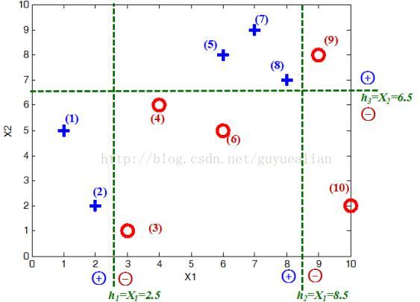
AdaBoost算法实例
给定如图所示的训练样本，弱分类器采用平行于坐标轴的直线，用Adaboost算法实现强分类过程

Slide 13

数据分析：
将这10个样本作为训练数据，根据 X 和Y 的对应关系，可把这10个数据分为两类，图中用“+”表示类别1，用“O”表示类别-1。本例使用水平或者垂直的直线作为分类器，图中已经给出了三个弱分类器，即：
初始化：
首先需要初始化训练样本数据的权值分布，每一个训练样本最开始时都被赋予相同的权值：wi=1/N，这样训练样本集的初始权值分布D1(i)：
令每个权值w1i = 1/N = 0.1，其中，N = 10，i = 1,2, ..., 10，然后分别对于t= 1,2,3, ...等值进行迭代（t表示迭代次数，表示第t轮），下表已经给出训练样本的权值分布情况：

Slide 14

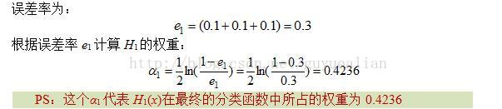
第1次迭代t=1：
初始的权值分布D1为1/N（10个数据，每个数据的权值皆初始化为0.1），
D1=[0.1, 0.1, 0.1, 0.1, 0.1, 0.1,0.1, 0.1, 0.1, 0.1]
在权值分布D1的情况下，取已知的三个弱分类器h1、h2和h3中误差率最小的分类器作为第1个基本分类器H1(x)（三个弱分类器的误差率都是0.3，那就取第1个吧）
在分类器H1(x)=h1情况下，样本点“5 7 8”被错分，因此基本分类器H1(x)的误差率为：
可见，被误分类样本的权值之和影响误差率e，误差率e影响基本分类器在最终分类器中所占的权重α。

Slide 15
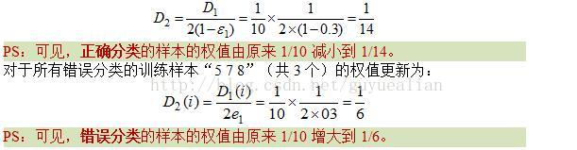
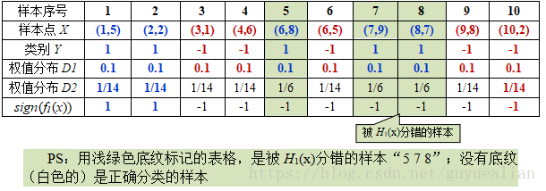
然后，更新训练样本数据的权值分布，用于下一轮迭代，对于正确分类的训练样本“1 2 3 4 6 9 10”（共7个）的权值更新为：
这样，第1轮迭代后，最后得到各个样本数据新的权值分布：
D2=[1/14,1/14,1/14,1/14,1/6,1/14,1/6,1/6,1/14,1/14]
由于样本数据“5 7 8”被H1(x)分错了，所以它们的权值由之前的0.1增大到1/6；反之，其它数据皆被分正确，所以它们的权值皆由之前的0.1减小到1/14，下表给出了权值分布的变换情况：
可得分类函数：f1(x)= α1H1(x) = 0.4236H1(x)。此时，组合一个基本分类器sign(f1(x))作为强分类器在训练数据集上有3个误分类点（即5 7 8），此时强分类器的训练错误为：0.3

Slide 16
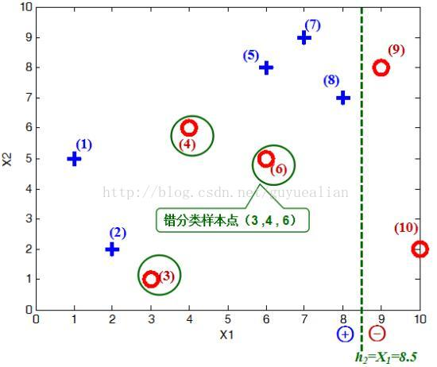
第二次迭代t=2：
在权值分布D2的情况下，再取三个弱分类器h1、h2和h3中误差率最小的分类器作为第2个基本分类器H2(x)： ① 当取弱分类器h1=X1=2.5时，此时被错分的样本点为“5 7 8”： 误差率e=1/6+1/6+1/6=3/6=1/2； ② 当取弱分类器h2=X1=8.5时，此时被错分的样本点为“3 4 6”： 误差率e=1/14+1/14+1/14=3/14； ③ 当取弱分类器h3=X2=6.5时，此时被错分的样本点为“1 2 9”： 误差率e=1/14+1/14+1/14=3/14；
因此，取当前最小的分类器h2作为第2个基本分类器H2(x)

Slide 17
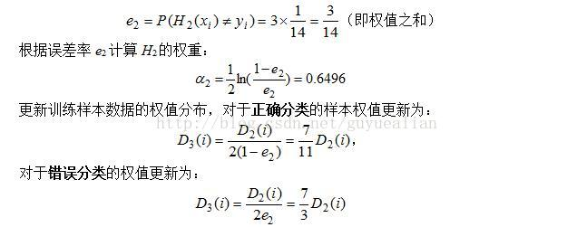
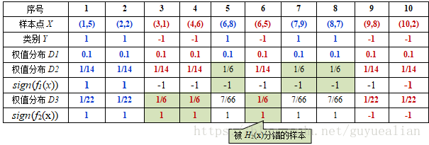
显然，H2(x)把样本“3 4 6”分错了，根据D2可知它们的权值为D2(3)=1/14，D2(4)=1/14，D2(6)=1/14 ，所以H2(x)在训练数据集上的误差率：
这样，第2轮迭代后，最后得到各个样本数据新的权值分布：
D3=[1/22,1/22,1/6,1/6,7/66,1/6,7/66,7/66,1/22,1/22]
下表给出了权值分布的变换情况：
可得分类函数：f2(x)=0.4236H1(x) + 0.6496H2(x)。此时，组合两个基本分类器sign(f2(x))作为强分类器在训练数据集上有3个误分类点（即3 4 6），此时强分类器的训练错误为：0.3

Slide 18
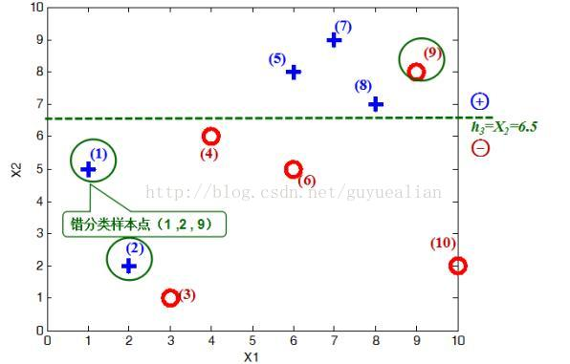
第三次迭代t=3:
在权值分布D3的情况下，再取三个弱分类器h1、h2和h3中误差率最小的分类器作为第3个基本分类器H3(x)： ① 当取弱分类器h1=X1=2.5时，此时被错分的样本点为“5 7 8”： 误差率e=7/66+7/66+7/66=7/22； ② 当取弱分类器h2=X1=8.5时，此时被错分的样本点为“3 4 6”： 误差率e=1/6+1/6+1/6=1/2=0.5； ③ 当取弱分类器h3=X2=6.5时，此时被错分的样本点为“1 2 9”： 误差率e=1/22+1/22+1/22=3/22；
因此，取当前最小的分类器h3作为第3个基本分类器H3(x)：

Slide 19
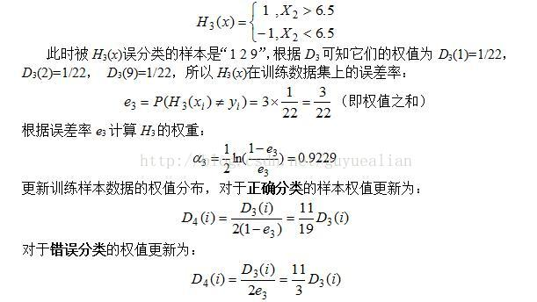
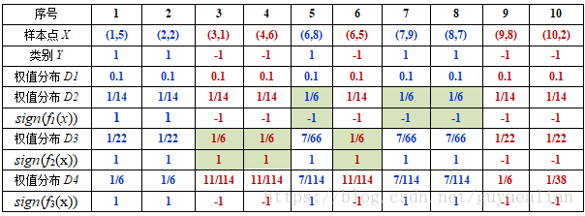
这样，第3轮迭代后，得到各个样本数据新的权值分布为：
D4=[1/6,1/6,11/114,11/114,7/114,11/114,7/114,7/114,1/6,1/38]
下表给出了权值分布的变换情况：

Slide 20
可得分类函数：f3(x)=0.4236H1(x) + 0.6496H2(x)+0.9229H3(x)。此时，组合三个基本分类器sign(f3(x))作为强分类器，在训练数据集上有0个误分类点。至此，整个训练过程结束。
整合所有分类器，可得最终的强分类器为：
这个强分类器Hfinal对训练样本的错误率为0！

Slide 21
XG Boost算法
XG Boost算法全名叫做极端梯度提升算法，专注于梯度提升，具有优良的学习效果以及高效的训练速度，XG Boost算法具有三个核心：集成思想，构建目标损失函数，求解损失函数
集成学习的思想主要是用某些学习方法学习出多个若分类器，然后将多个分类器组合在一起进行共同预测，主要问题就在于怎样训练出多个弱分类器和怎么样对这些弱分类器进行组合。而XGBoost是以CART树进行集成学习组合，并且XGBoost集成学习思想是使得目标损失函数沿最快的方向不断的减小直至达到终止条件。
使用CART树的原因在于其叶节点相对应的值是实际分数值而不是确定类别，这将有助于实现高效的优化算法。

Slide 22
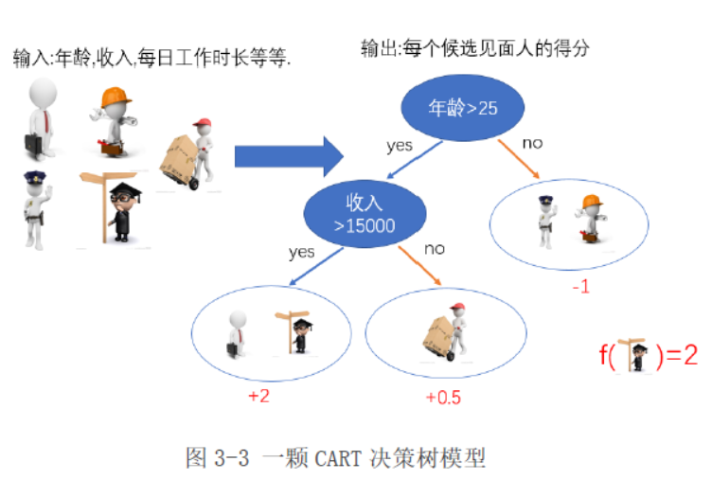
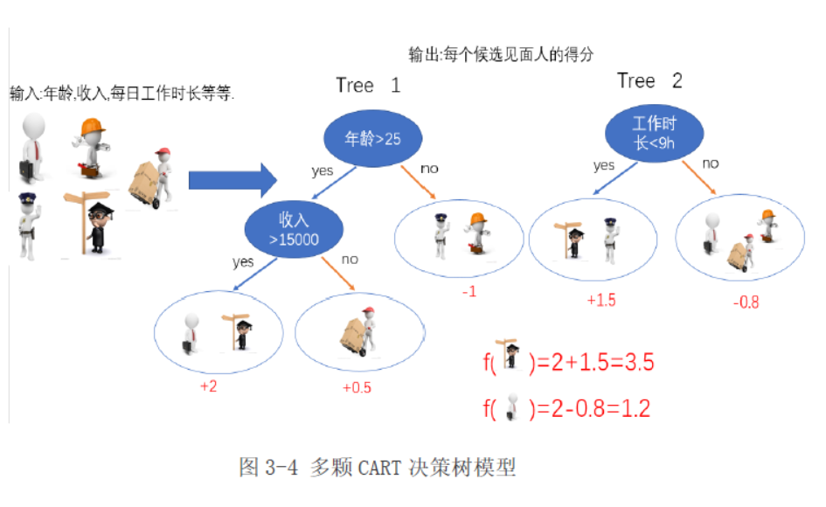

Slide 23


对比这两种决策树模型，由图可知，这个小博士在一棵树的得分是2，而在多棵树的得分是3.5，将集成思想推广，得出数学预测模型为：
其中，K为树的总数， 表示第k棵树的输出函数，等式左侧表示样本xi的预测结果，这个模型由K棵CART树组成
$$f_{k}$$

Slide 24
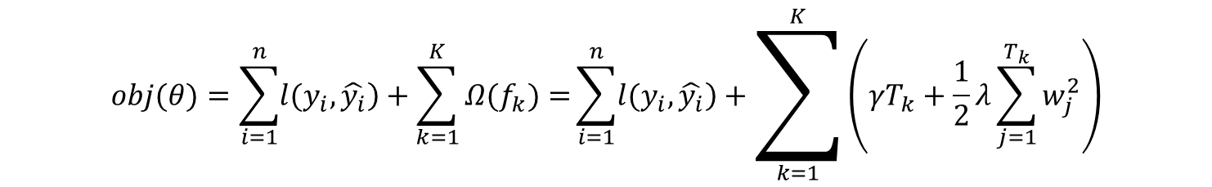
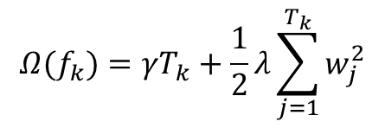





目标损失函数
损失目标函数由两部分组成：损失函数+正则项。其中，正则项由K棵树的正则项相加而来。目的在于防止模型过拟合，使得模型泛化能力更强，鲁棒性更好。
损失函数：
正则化函数：
其中， 为第k棵树的叶子节点数， 为第j个叶子节点得分。由公式可知， 越大对叶子节点数较多的树的惩罚越大，同理。
综上，XGBoost目标函数：
$$L(θ)=\sum_{i=1}^{n}{\left.l(y_{i},\hat{y_{i}}\right)}$$
$$Ω(f_{k})=γT_{k}+\frac{1}{2}λ\sum_{j=1}^{T_{k}}{w_{j}^{2}}$$
$$T_{k}$$
$$w_{j}$$
$$γ$$
$$λ$$
$$obj(θ)=\sum_{i=1}^{n}{\left.l(y_{i},\hat{y_{i}}\right)}+\sum_{k=1}^{K}{Ω(f_{k})=}\sum_{i=1}^{n}{\left.l(y_{i},\hat{y_{i}}\right)}+\sum_{k=1}^{K}{\left(γT_{k}+\frac{1}{2}λ\sum_{j=1}^{T_{k}}{w_{j}^{2}}\right)}$$

Slide 25
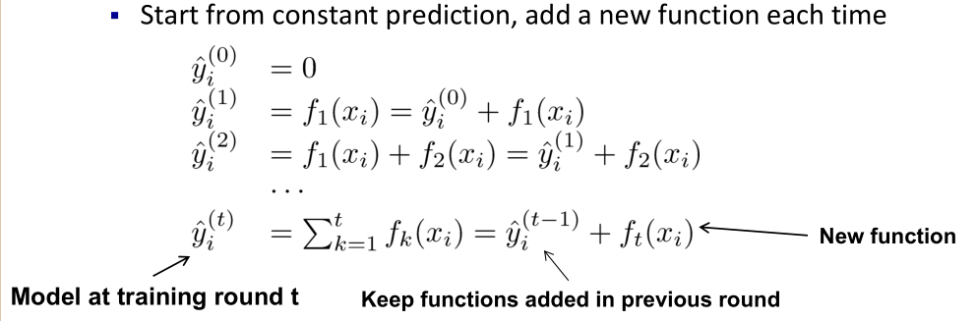
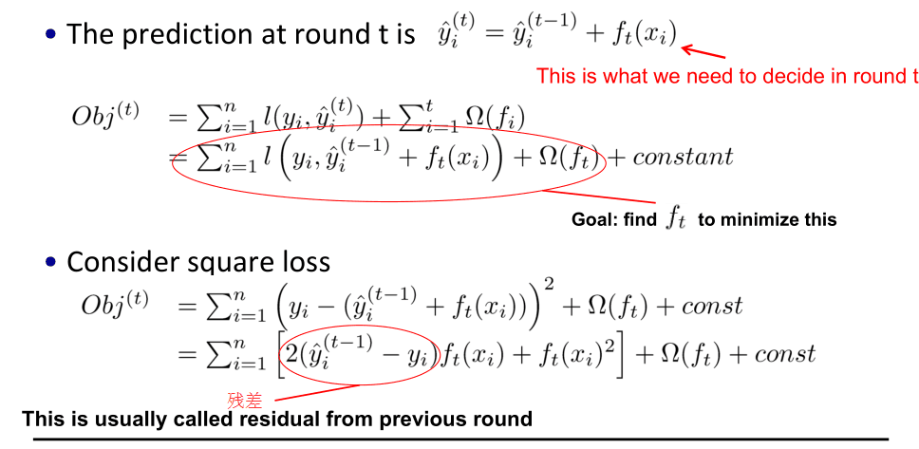
求解目标损失函数

Slide 26
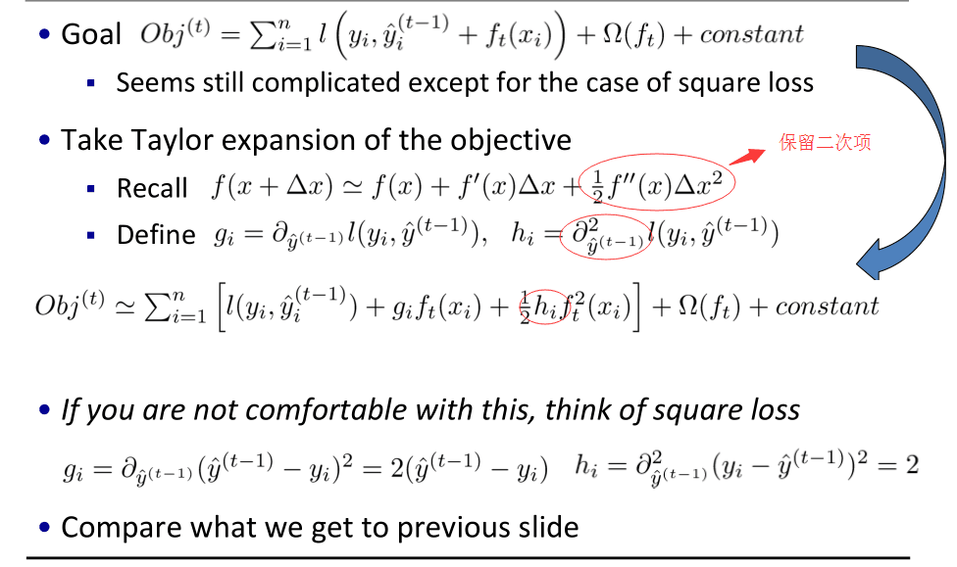
对误差函数进行二次泰勒展开：

Slide 27
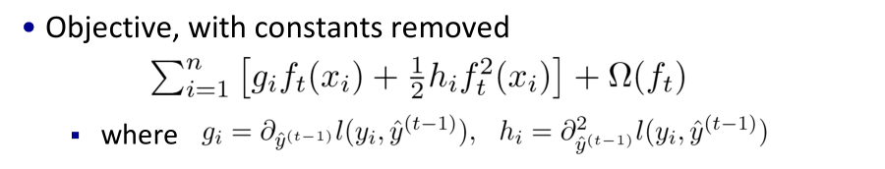
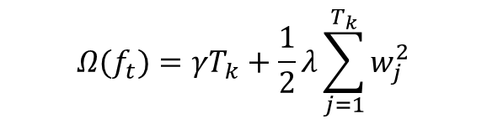

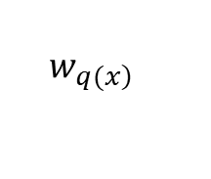
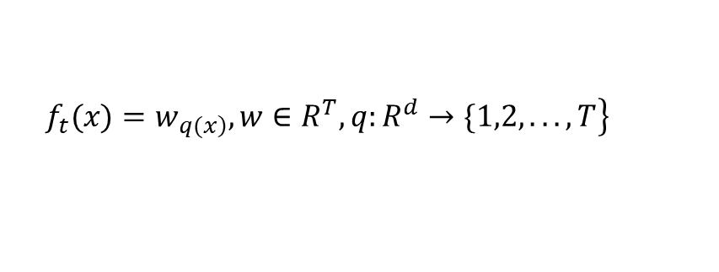
重新定义每棵树： ，w为叶子的权重，q为树的结构，q(x)表示样本x在某个叶子节点上， 是该节点的打分,即该样本的模型预测值
树的正则项： ，前半部分： 叶子的数量，后半部分：叶子得分L2正则项
$$\left.f_{t}(x)=w_{\left.q(x\right)},w∈R^{T},q:R^{d}→\{1,2,...,T\right\}$$
$$w_{\left.q(x\right)}$$
$$Ω(f_{t})=γT_{k}+\frac{1}{2}λ\sum_{j=1}^{T_{k}}{w_{j}^{2}}$$
$$T_{k}$$

Slide 28
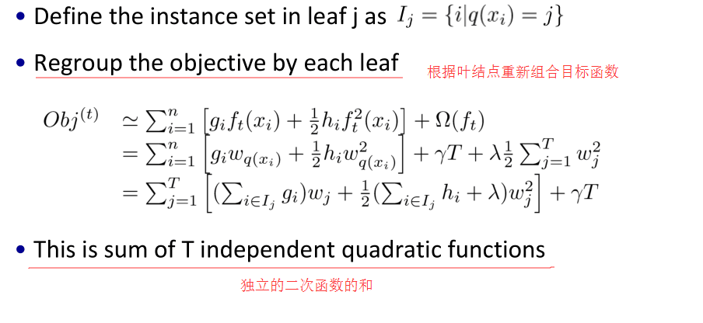
其中I被定义为每个叶子上面样本集合
目标函数更新为：

Slide 29
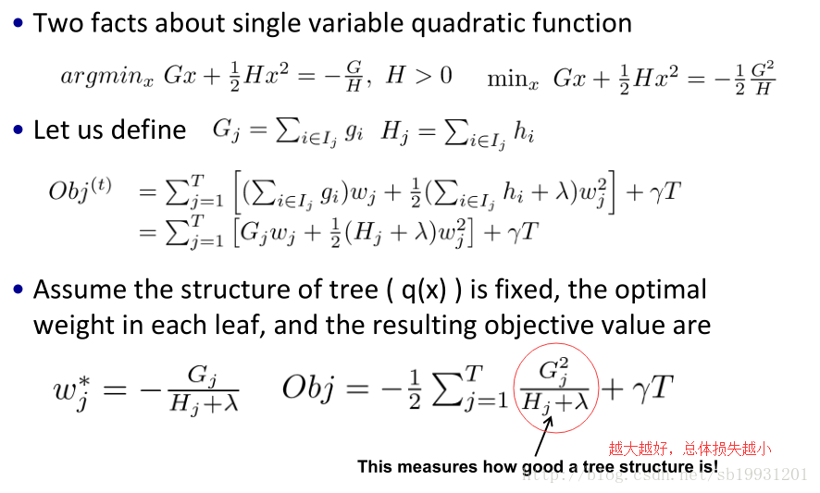

Slide 30
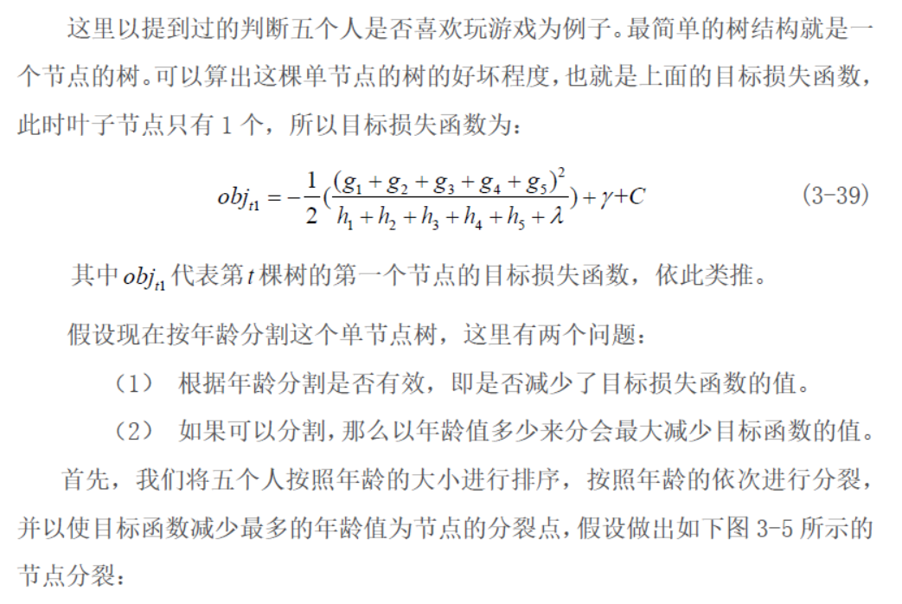
CART树的学习过程
一棵树的结构可以是无限的，因此，仍需要学习出最佳的树的结构，按照树的结构一层一层的向下学习，而模型学习的路线则是让目标函数不断减小的方向。

Slide 31
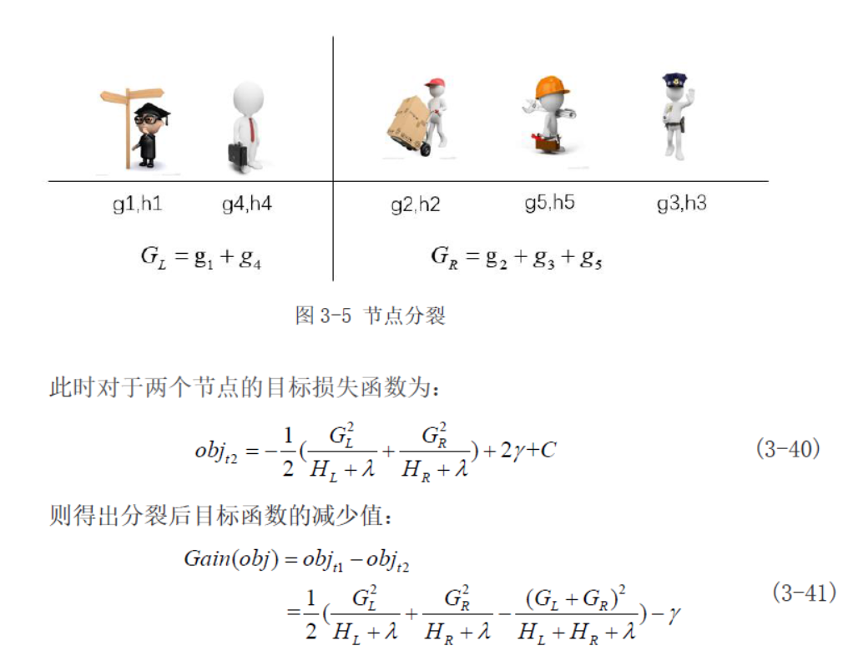
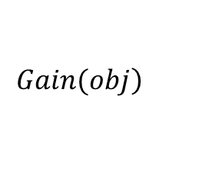
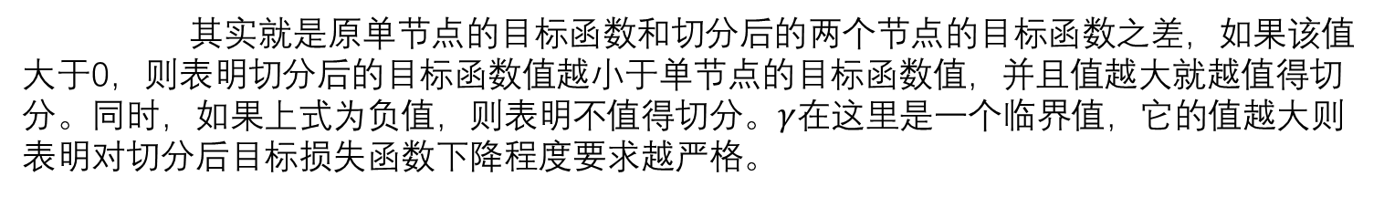
$$\left.Gain(obj\right)$$
其实就是原单节点的目标函数和切分后的两个节点的目标函数之差，如果该值大于0，则表明切分后的目标函数值越小于单节点的目标函数值，并且值越大就越值得切分。同时，如果上式为负值，则表明不值得切分。$γ$在这里是一个临界值，它的值越大则表明对切分后目标损失函数下降程度要求越严格。

Slide 32
评价XGBoost算法
传统GBDT在优化时只用到一阶导数信息，而XGBoost使用了二阶泰勒展开，从而对损失函数进行了改进，信息多划分会更加正确
在代价函数内加入了正则项，用于控制模型的复杂度。包含树的叶子节点个数，每个叶子节点上输出的score的L2模平方和。正则项降低了模型的波动性，同时防止了过拟合

Slide 33



研究现状
《Boosting算法综述》于玲

Slide 34


《神经网络集成》周志华

Slide 35



Slide 36
T H A N K S

